Slide 1
Hito 2 - Control y estimación del confort térmico en smart homes mediante IoT y ML​
IPD446 – Seminario Avanzado TICs
Profesor: Patricia Franco
Estudiantes: Alex Aravena – Benjamín Mena – Diego Maldonado

Slide 2

Problema del proyecto
¿Por qué es relevante?
¿Qué necesidad aborda?
Porque mantener el PMV en el rango ideal mejora el bienestar de las personas y reduce el consumo energético mediante un control inteligente basado en IoT y Machine Learning.
Automatizar el control del confort térmico en el hogar considerando variables personales y ambientales, no solo la temperatura, para mejorar la comodidad y eficiencia energética.

Slide 3
Objetivo General
Desarrollar un modelo predictivo que determine la temperatura óptima para mantener el confort térmico (PMV entre −0.5 y 0.5), a partir de las variables medidas por los dispositivos IoT del hogar.

Slide 4




Arquitectura de 4 Capas
Capa de Aplicación
4
Despliegue en dashboard y resultados.
Capa de Soporte
3
Procesamiento de datos y aprendizaje del modelo.
Capa de Comunicación
2
Protocolo Zigbee Smart Home.
Capa de obtención de datos
1
Sensores, Esp32, Dispositivos IoT.

Slide 5
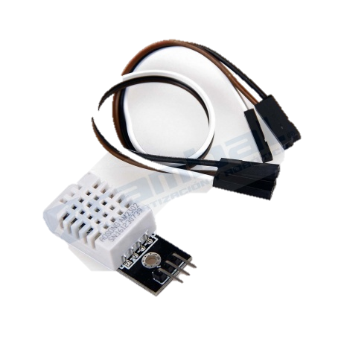
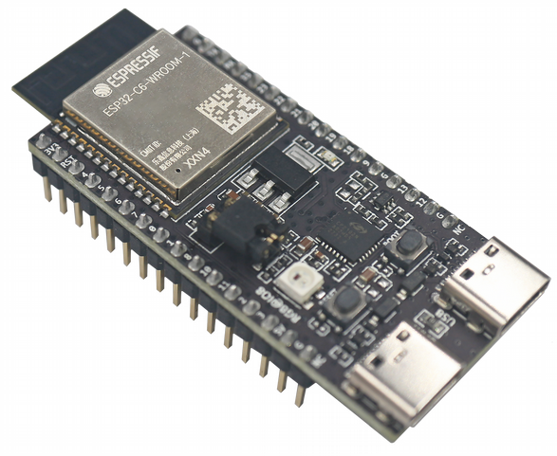
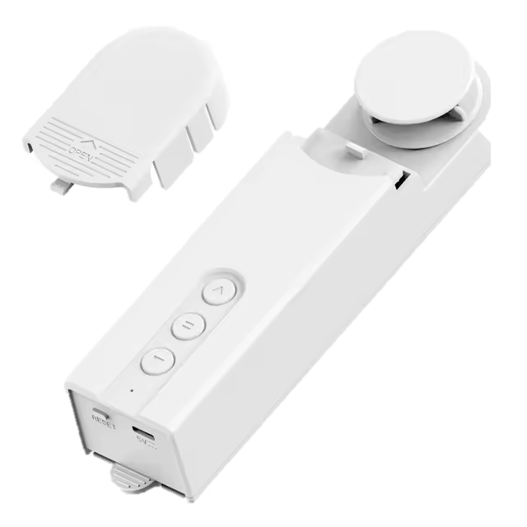
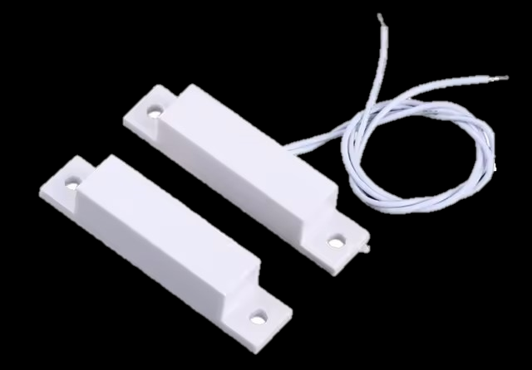
Dispositivos a ocupar
Modulo Sensor Humedad-Temperatura DHT22 AM2302
ESP32-C6-DevKitC-1 v1.2
ZigBee Smart Roller Blind Motor
Sensor de contacto magnético puerta/ventana

Slide 6
Metodología
Obtención
de datos
Procesamiento y entrenamiento de datos
SmartHome
Dashboard
Investigación y obtención de dataset de datos
(ASHRAE DB II)
Filtración y manejo de datos para preparar entrenamiento
Generar modelo predictivo con aprendizaje automático.​
Despliegue de dashboard interactivo de variables con salida de temperatura ideal para PMV

Slide 7
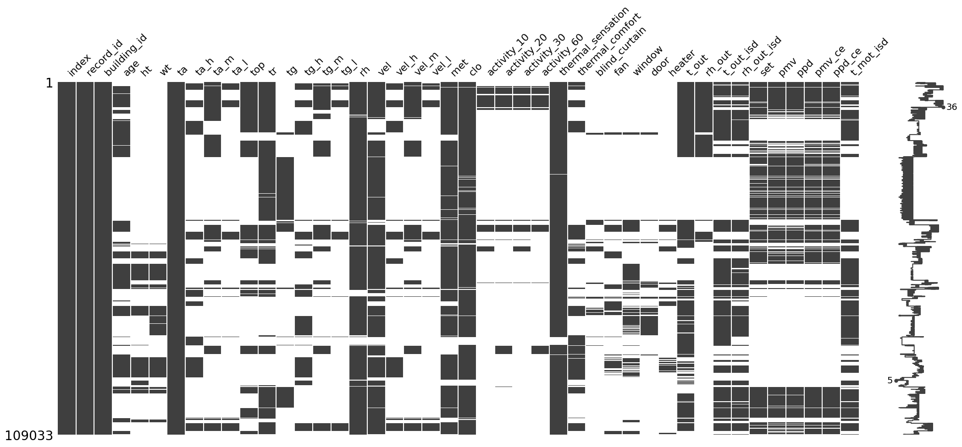
Metodología
Variables de estudio
Matriz de datos de ASHRAE Global Thermal Comfort Database

Slide 8
Control de los dispositivos
Metodología
Cortinas
Variables de estudio
Ventilador
Salida objetivo
Temperatura Radiante
Humedad Relativa
Temperatura Aire
Ventana
PMV_CE
Velocidad del Aire
Puerta
Variables del entorno
Calefactor

Slide 9
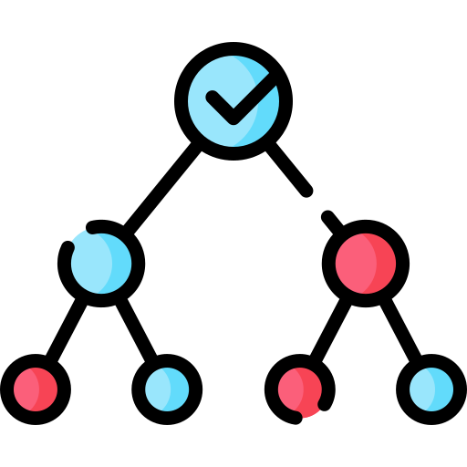
Metodología
Probar modelos
Random Forest
XG-BOOST

Slide 10
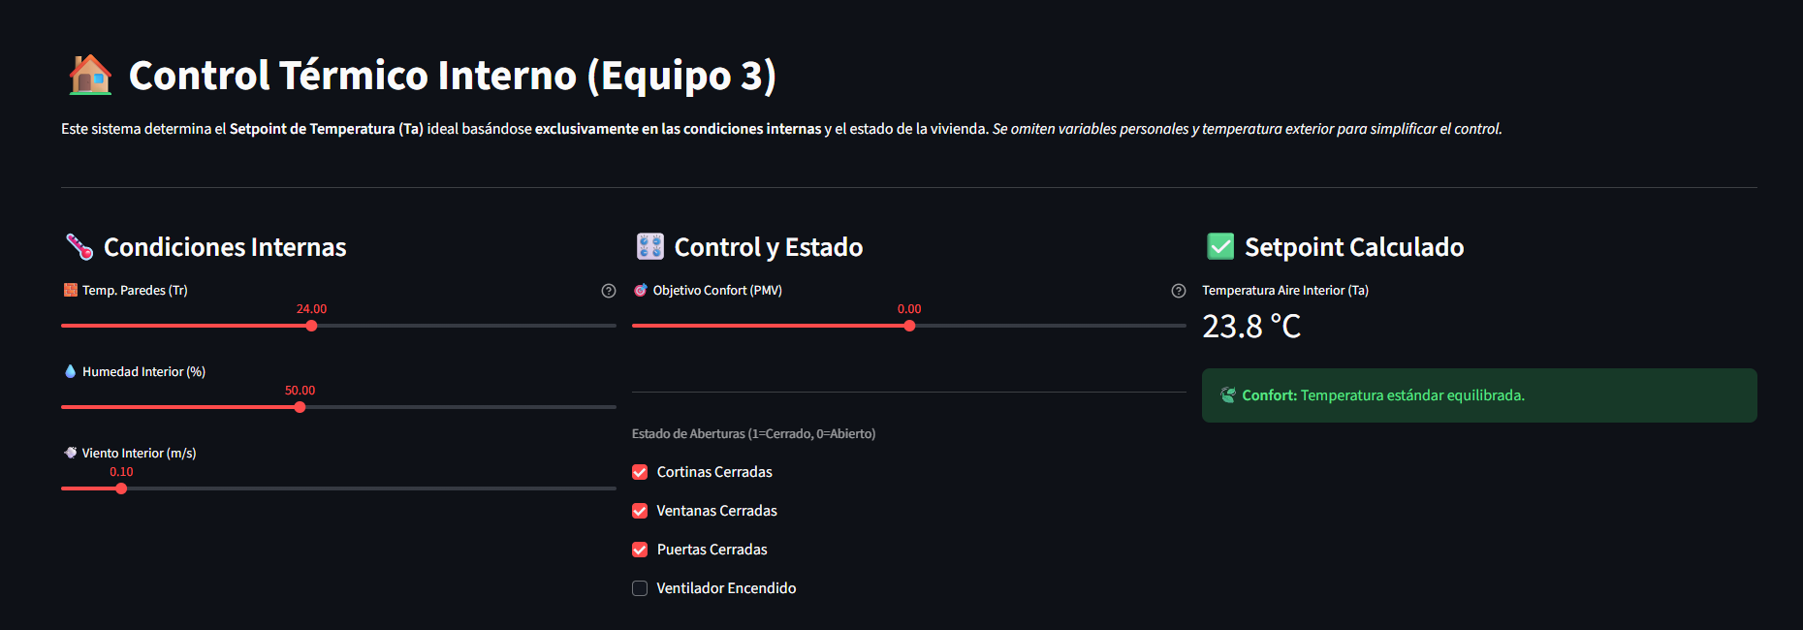
Smart Home DashBoard
Variables de control
(Futuramente datos obtenidos directamente de sensores)
Salida objetivo temperatura para confort térmico

Slide 11
XGBOOST
Con clo y met:
R²: 0.9551 RMSE: 0.7385 °C
Sin clo y met
R²: 0.9892 RMSE: 0.4037 °C
Resultados
Random Forest​
Con clo y met:​
R²: 0.9373 RMSE: 0.87 °C​
Sin clo y met​
R²: 0.9865 RMSE: 0.4512 °C​

Slide 12
Conclusiones Preliminares
Viabilidad del Control Interno
Inteligencia Energética
Siguientes Pasos

Slide 13
Referencias
[1] Youssef Boutahri and Amine Tilioua. “Machine learning-based predictive model for thermal comfort and energy optimization in smart buildings”. In: Results in Engineering 22 (2024), p. 102148.
[2] Adam Rajuroy. “Adaptive Thermal Comfort Control in Smart Homes with Reinforcement Learning and IoT Sensors.” In: ().
[3] Wen-Tsai Sung and Sung-Jung Hsiao. “The application of thermal comfort control based on Smart House System of IoT”. In: Measurement 149 (2020), p. 106997.
[4] Tianqi Chen et al. “Xgboost: extreme gradient boosting”. In: R package version 0.4-2 1.4 (2015), pp. 1–4.
[5] Jaime Lynn Speiser et al. “A comparison of random forest variable selection methods for classification prediction modeling”. In: Expert systems with applications 134 (2019), pp. 93–101.
[6] AliExpress, "Tuya ZigBee 3.0 Smart IR Remote Control," AliExpress.com. [Online]. Available: https://www.aliexpress.com/item/1005008250984821.html. [Accessed: Nov. 28, 2025].
[7] AliExpress, "ZigBee Smart Roller Blind Motor with Solar Panel," AliExpress.com. [Online]. Available: https://www.aliexpress.com/item/1005008315057377.html. [Accessed: Nov. 28, 2025].
[8] AliExpress, "DHT22 AM2302 Digital Temperature and Humidity Sensor Module," AliExpress.com. [Online]. Available: https://www.aliexpress.com/item/32759901711.html. [Accessed: Nov. 28, 2025].
[9] Espressif Systems, "ESP32-C6-DevKitC-1 User Guide," https://www.google.com/search?q=docs.espressif.com. [Online]. Available: https://docs.espressif.com/projects/esp-dev-kits/en/latest/esp32c6/esp32-c6-devkitc-1/user_guide.html. [Accessed: Nov. 28, 2025].

